Slide 1
Frechet Inception Distance (FID)
10 mars 2020
“GANs Trained by a Two Time-Scale Update Rule Converge to a
Local Nash Equilibrium”
“Pros and Cons of GAN Evaluation Measures”

Slide 2
Sommaire
Évaluation manuelle du générateur GAN
Évaluation quantitative du générateur GAN
Inception Score (IS)
Frechet Inception Distance (FID)
implémentation et résultats

Slide 3
Évaluation manuelle du générateur GAN
Bien que l'inspection manuelle soit la méthode d'évaluation de modèles la plus simple, elle présente de nombreuses limites, notamment:
Subjective (biais de l'examinateur concernant le modèle, sa configuration et l'objectif du projet)
Nécessite de savoir ce qui est réaliste et ce qui ne l'est pas (spectrogrammes)
Limitée au nombre d'images pouvant être revues dans un délai raisonnable.
Qualitative GAN Generator Evaluation:
Nearest Neighbors.
Rapid Scene Categorization.
Rating and Preference Judgment.
Evaluating Mode Drop and Mode Collapse.
Investigating and Visualizing the Internals of Networks.

Slide 4
Sommaire
Évaluation manuelle du générateur GAN
Évaluation quantitative du générateur GAN
Inception Score (IS)
Frechet Inception Distance (FID)
implémentation et résultats

Slide 5
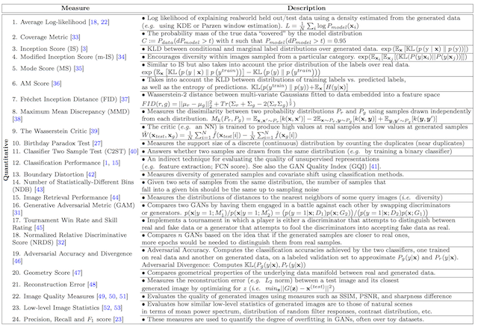
Évaluation quantitative du générateur GAN
Le document original (GAN de Goodfellow et al.) intitulé «Generative Adversarial Networks» a utilisé la méthode «Average Log-likelihood», également appelée estimation du noyau ou estimation de la densité de Parzen, pour résumer la qualité des images générées.
Consiste à estimer dans quelle mesure le générateur capture la distribution de probabilité des images dans le domaine (raw pixels) et s'est généralement avéré peu efficace (fidélité visuelle) pour évaluer les GAN.

Slide 6
Sommaire
Évaluation manuelle du générateur GAN
Évaluation quantitative du générateur GAN
Inception Score (IS)
Frechet Inception Distance (FID)
implémentation et résultats

Slide 7
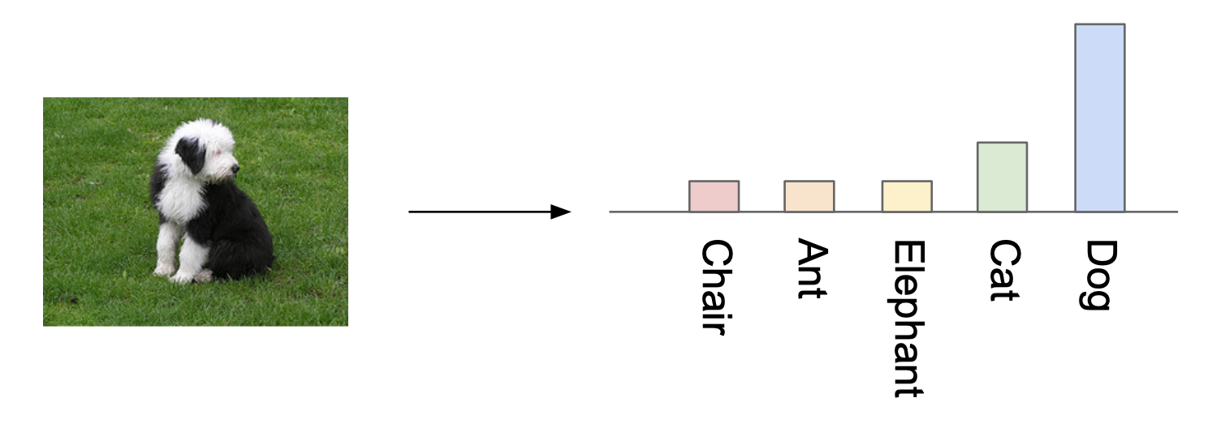
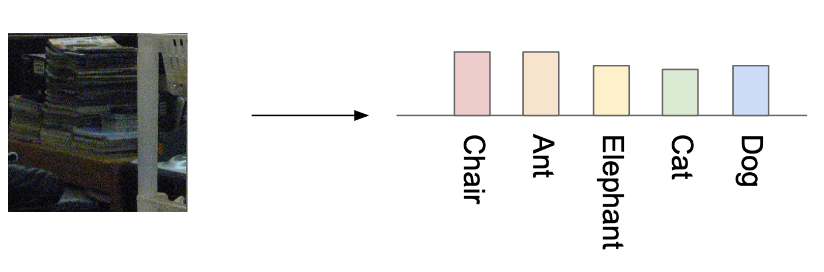
Inception Score (IS)
Le score d’inception estimation de la qualité d'une collection d'images synthétiques
se base sur le modèle de classification d'images le plus performant (Inception v3)
Les scores combinent à la fois
la confiance des prédictions de classes conditionnelles pour chaque image synthétique (qualité)
l'intégrale de la probabilité marginale des classes prédites (diversité).

Slide 8
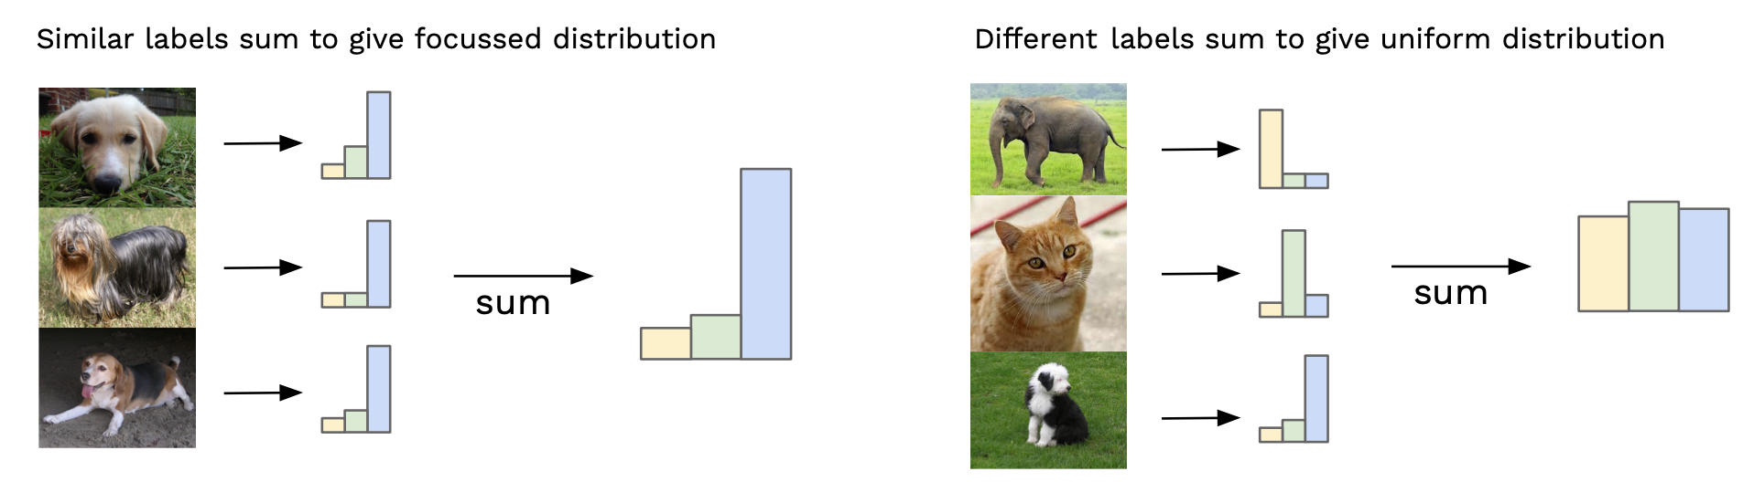
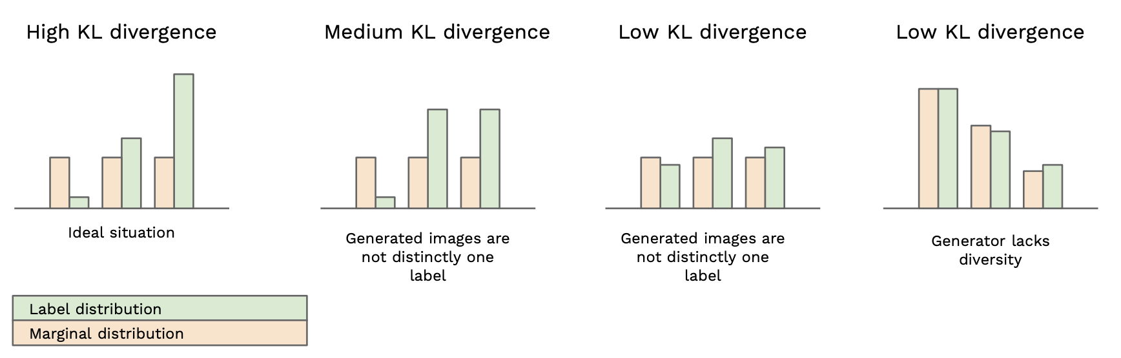
Inception Score (IS)
Les images qui contiennent des objets significatifs doivent avoir une distribution de prédictions conditionnelles avec une faible entropie.
De plus, nous nous attendons à ce que le modèle génère des images variées, donc l'intégrale marginale devrait avoir une entropie élevée.
Pour produire le score final, nous utilisons une formule statistique appelée divergence de Kullback-Leibler (KL).

Slide 9
Inception Score (IS)
Le score est limité par ce que le classificateur Inception (ou un autre réseau) peut détecter, qui est directement lié aux données d'entraînement (généralement ILSVRC 2014).
(1) Si vous apprenez à générer quelque chose qui n'est pas présent dans les données d'entraînement du classificateur (les requins ne sont pas dans ILSVRC 2014), vous pouvez toujours obtenir un IS faible malgré la génération d'images de haute qualité.
(2) Si le réseau du classificateur ne peut pas détecter les caractéristiques pertinentes pour votre concept de qualité d'image (CNN dépendent fortement des textures d'image locales pour la classification et que les formes grossières importent peu), alors des images de mauvaise qualité peuvent toujours avoir des scores élevés(des personnes à deux têtes).
(3) Si votre générateur génère une seule image par classe, en répétant chaque image plusieurs fois, il peut obtenir un score élevé (c'est-à-dire qu'il n'y a pas de mesure de la diversité intra-classe).

Slide 10
Sommaire
Évaluation manuelle du générateur GAN
Évaluation quantitative du générateur GAN
Inception Score (IS)
Frechet Inception Distance (FID)
implémentation et résultats

Slide 11
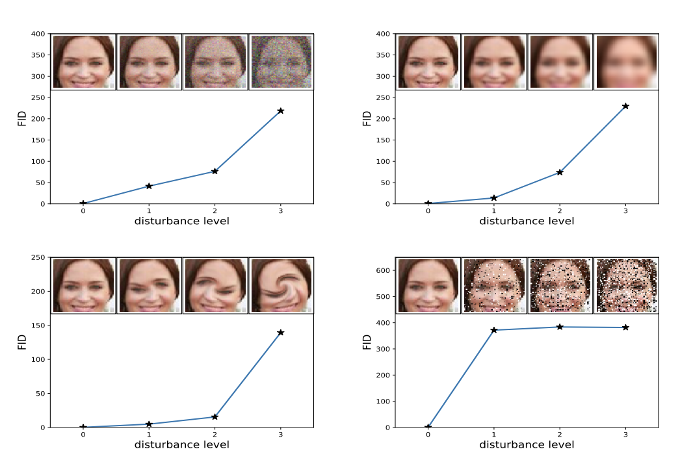
Frechet Inception Distance (FID)
Dans FID, nous utilisons le réseau Inception pour extraire des caractéristiques (features) d'une couche intermédiaire (avant final).
Ensuite, nous modélisons la distribution des données pour ces entités en utilisant une distribution gaussienne multivariée avec µ moyenne et covariance Σ.
La différence entre deux gaussiennes (images synthétisées et images réelles) est mesurée par la distance de Fréchet également connue sous le nom de distance de Wasserstein-2.

Slide 12
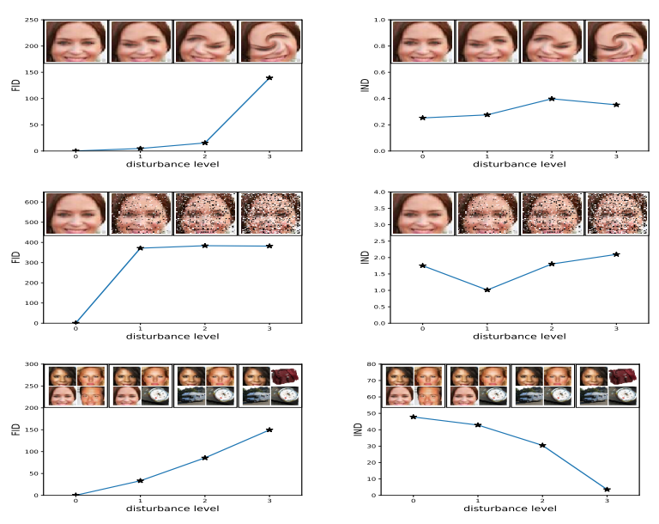
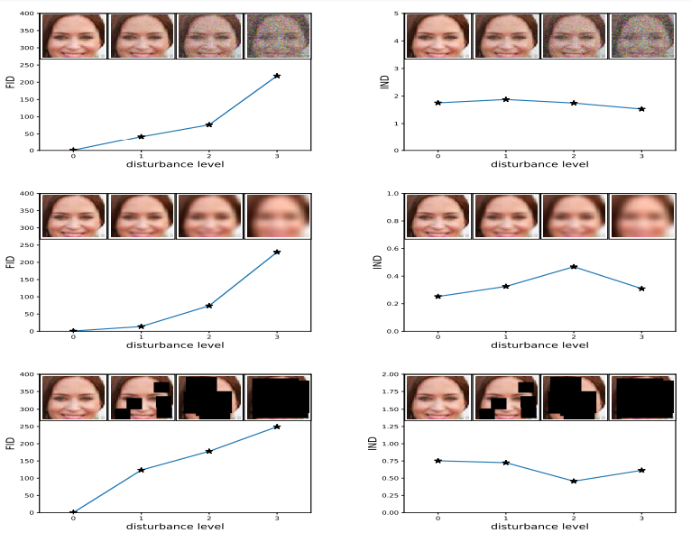
Frechet Inception Distance (FID)

Slide 13
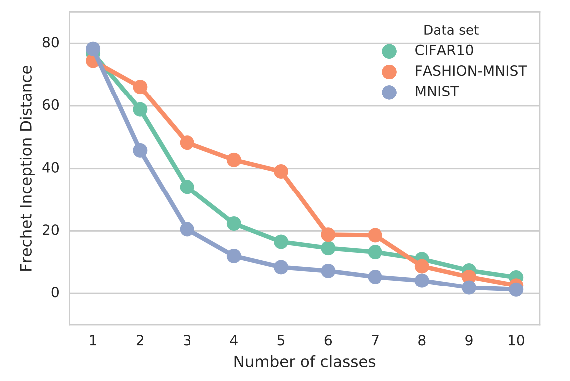
Frechet Inception Distance (FID)
Le FID est sensible à l'effondrement du mode (la distance augmente avec les modes manquants).

Slide 14
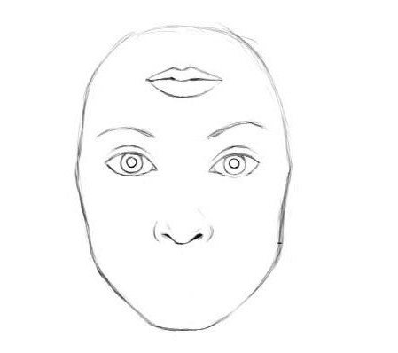
Frechet Inception Distance (FID)
FID et IS sont basés sur l'extraction de caractéristiques (la présence ou l'absence de caractéristiques). Un générateur aura donc le même score même si la relation spatiale n'est pas maintenue.
En plus du problème du classifieur.

Slide 15
Sommaire
Évaluation manuelle du générateur GAN
Évaluation quantitative du générateur GAN
Inception Score (IS)
Frechet Inception Distance (FID)
implémentation et résultats

Slide 16
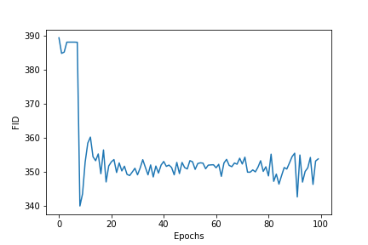
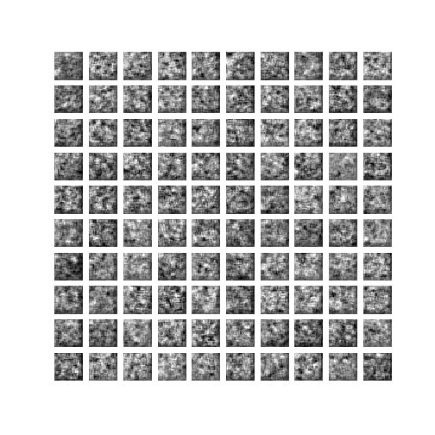
FID sur un WGAN

